Slide 1
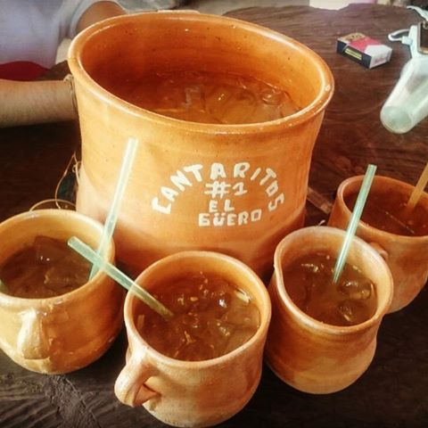
Cantaritos el güero
Divertido
Ya es viernes y los cantaros lo saben y tu cuerpo también
No te vas a arrepentir
Disfrútalo
2x1 a la compra de un cántaro grande
Los mejores de la zona y lo sabes
Ven y divierte con tus amigos a cantaros el güero

